Slide 1

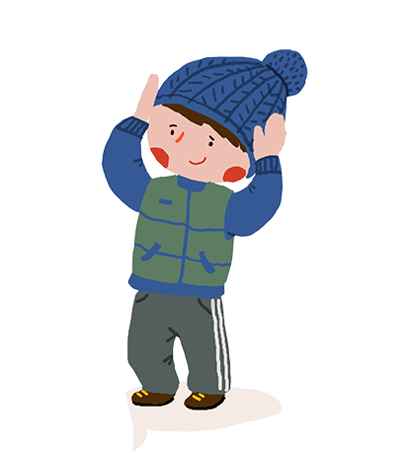

安全教育
—防拐防骗

Slide 2
遇到不认识的人怎么办？
当不认识的人和你说话不要相信。应赶快离开
不要吃陌生人给的任何东西，更不要和陌生人走。
注意：只要是对方是陌生人，无论对方长成什么样都不要和对方走

Slide 3

坏人的认识误区

Slide 4
识别坏人的误区
不要单从穿着，年纪判断一个人是好是坏。有时候！穿着整洁的人不一定是好人，年长和善的老人也可能会犯罪
大家千万不要印象中“阿姨比叔叔文明”滴对陌生的成年女性放松警惕。不要随便接受陌生女性的食物玩具等。

Slide 5
坏人惯用伎俩

Slide 6
坏人惯用伎俩
需要帮助
伪装身份
有些坏人会利用儿童的同情心来进行诱拐活动。如果陌生人说找不到路，请你帮他带路，或者他丢了东西，请你帮他找东西，这个时候大家要小心，不要上当。
有些坏人会伪装成父母的熟人，邻居，警察，快递员，物业管理者等多种身份。然后编故事说带你去见父母，去陌生的地方，或者入室检查等。这个时候大家不要跟陌生人走或给陌生人开门。

Slide 7
如何防范坏人？

Slide 8
如何防范坏人？
外出活动期间，要掌握好回家的时间，如果无法按时回家，要及时打电话告诉家人。
无论去哪里，每次外出都要向家人打招呼，告诉家人自己要去哪里，和谁在一起去做什么，什么时候回家。
公共场所中，加油站，公园，电影院，饭店等。如果想去洗手间，最好有大人或朋友相伴，不要一人独自前往。

Slide 9
在家独处时应该怎么做？

Slide 10
在家独处时应该怎么做？
一个人在家的时候不要给任何人开门，所有的事情让他等父母回来后再来。
如果陌生人赖在门外 不走可以打110报警。
将家里的门窗关好，锁好。将家里的电视机打开，如果是晚上。
要拉好窗帘，将房间内的灯全部打开，营造家中有人的环境。

Slide 11
陌生人,我不理,陌生地,我不去。人给食,要婉拒,安全歌,请牢记。

Slide 12
安全教育
—防拐防骗

